Slide 1
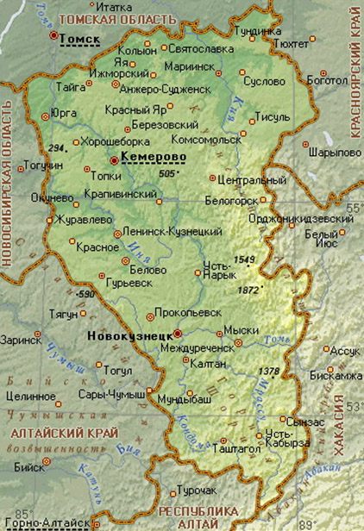
Муниципальное бюджетное общеобразовательное
учреждение
основная общеобразовательная школа № 3 г. Мыски
Памятники героям произведений
художественной литературы
в Кемеровской области
Работу выполнили:
Аликина Юлия,
Першикова Мария,
Маркелов Валерий,
Алимова Ксения
ученики 8 Б класса
Руководитель:
Мусийко Н. С.,
учитель МБОУ ООШ №3
2018

Slide 2
План
1. Анализ установленных
памятников героям произведений
художественной литературы
в Кемеровской области
2. Описание реализации проекта
3. Заключение

Slide 3
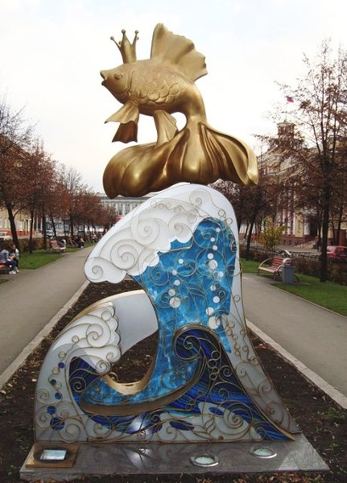

г. Кемерово Памятник
«Золотая рыбка»

Slide 4
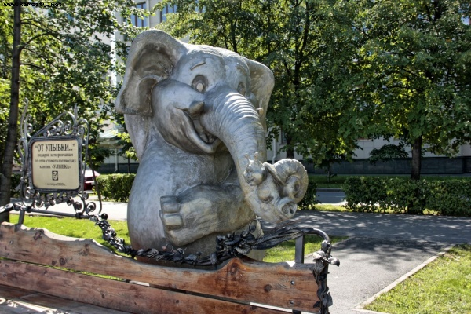
г. Кемерово Памятник «От улыбки...»

Slide 5

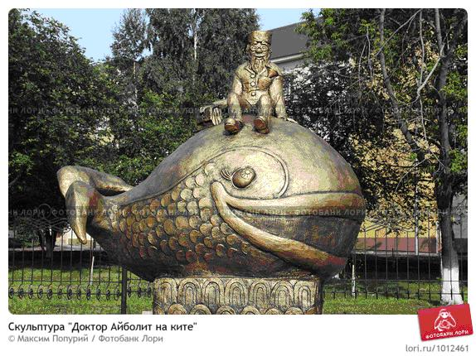
г. Берёзовский «Доктор Айболит на ките»

Slide 6

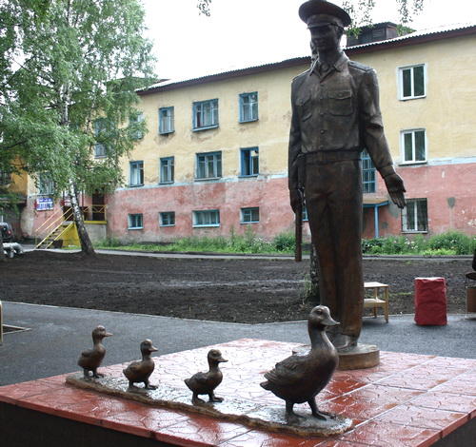
г. Прокопьевск «Дядя Степа»

Slide 7
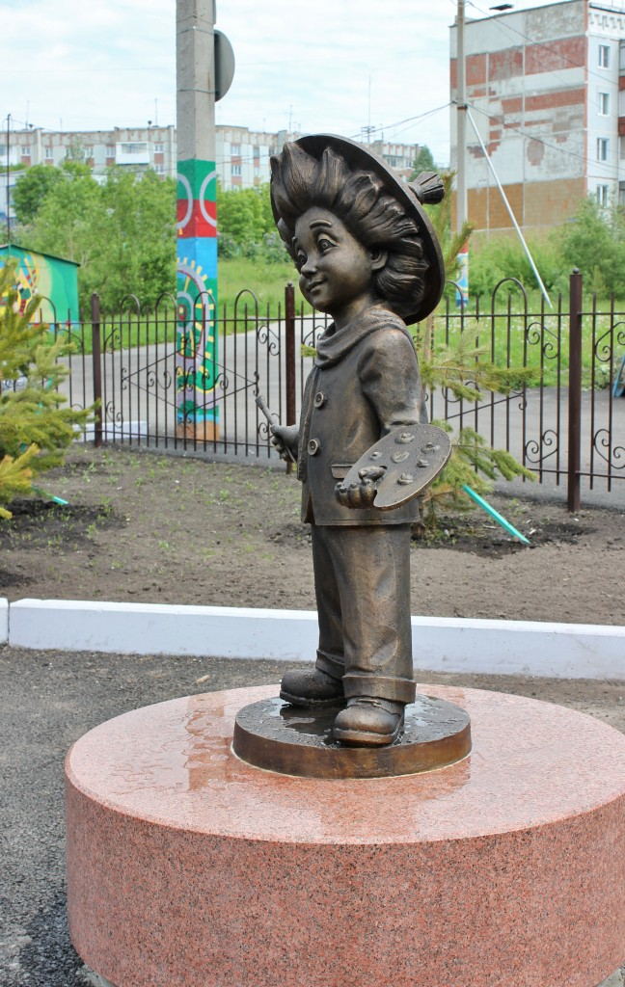
г. Прокопьевск Памятник «Незнайка»

Slide 8
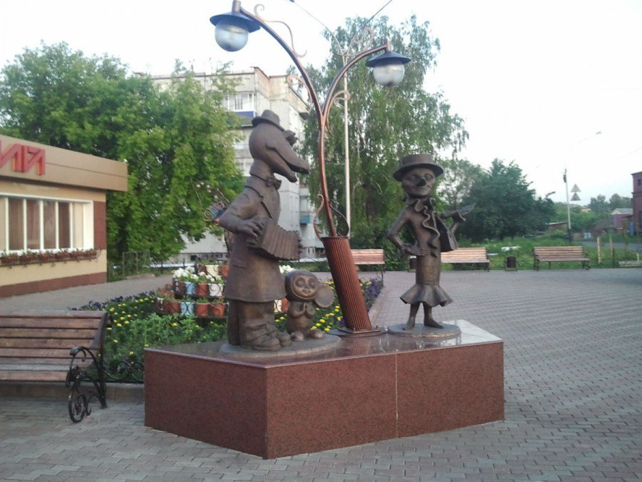
г. Прокопьевск «Крокодил Гена и его друзья»

Slide 9
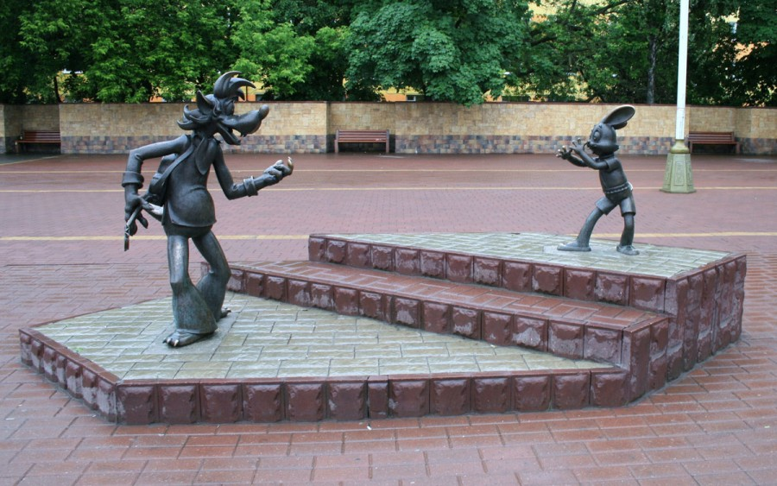
г. Прокопьевск «Ну, погоди!»

Slide 10

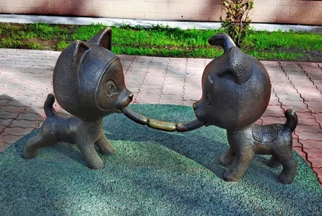
г. Новокузнецк «Сосиска дружбы»

Slide 11
Памятники литературным героям русских писателей: А.С. Пушкин «Золотая рыбка» К.И. Чуковский «Доктор Айболит» С. Михалков «Дядя Степа» Н. Носов «Незнайка» Э. Успенский «Крокодил Гена и его друзья»
Памятники мультипликационным героям
«Крошка Енот»
«Котенок по имени Гав»
«Ну, погоди!»

Slide 12

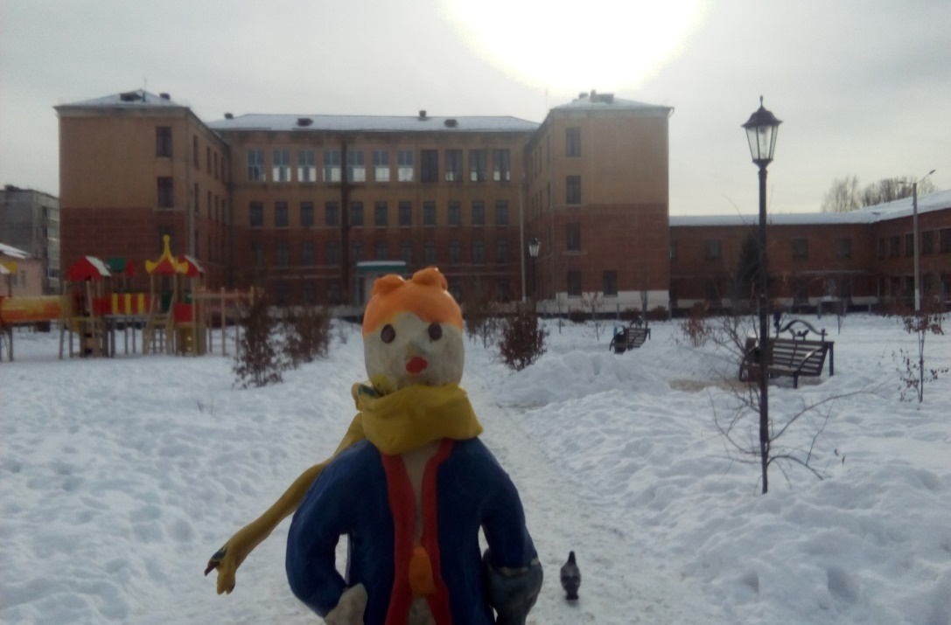
г. Мыски Памятник «Маленький принц»

Slide 13

Заключение
За пределами нашего проекта
осталось много других подобных
памятников. А еще больше
осталось книжных персонажей,
которые ждут от благодарных
читателей
замечательных памятников...

